Slide 1
Воспитание художественного вкуса, нравственно – этического, эстетического восприятия и отражения окружающего мира средствами ИКТ из опыта работы Выполнила: Кащеева Анастасия Геннадьевна

Slide 2
Что такое ИКТ ? Информационные коммуникативные технологии – это все технологии в сфере образования, использующие специальные технические средства (ПК, мультимедиа и т.д.) для достижения педагогических целей.

Slide 3
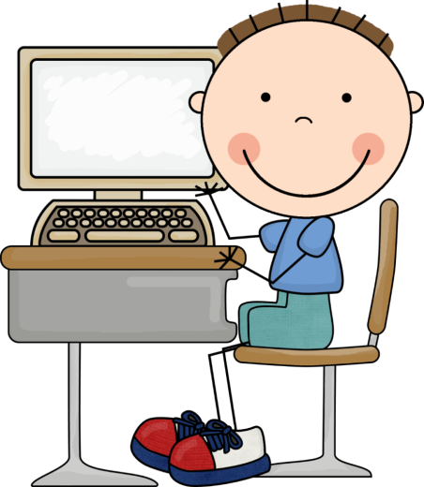
Актуальность работы в данном направлении продиктована самим временем. Современный мир сегодня предъявляет новые требования к восприятию и использованию информационно - коммуникационных технологий в работе с детьми.

Slide 4
Основная идея заключается в гармоничном соединении ИКТ с традиционными средствами развития ребенка. Информационные технологии выступают в качестве средства формирования ведущих сфер личности ребенка: социально-нравственной, эмоционально-экспрессивной, познавательной, художественно-эстетической, активизации психических процессов, раскрытия творческих способностей.

Slide 5
Целью данной работы является рассмотрение особенностей проведения образовательной деятельности по художественно-эстетическому развитию с применением ИКТ в ДОУ

Slide 6
Использование информационно-коммуникативных технологий в дошкольном образовании дает возможность расширить творческие способности педагога и оказывает положительное влияние на воспитание, обучение и развитие дошкольников. Использование ИКТ позволяет средствами мультимедиа, в наиболее доступной и привлекательной, игровой форме достигнуть нового качества знаний детей, информированности родителей, профессионального мастерства педагога.

Slide 7
Использование ИКТ дает определенные преимущества: - движения, звук, мультипликация надолго привлекает внимание детей и способствует повышению у них интереса к изучаемому материалу; - высокая динамика занятия способствует эффективному усвоению материала, развитию памяти, воображения, творчества детей; - обеспечивается наглядность, которая способствует восприятию и лучшему запоминанию материала, что очень важно, учитывая наглядно-образное мышление детей дошкольного возраста. При этом включаются три вида памяти: зрительная, слуховая, моторная; - слайд-шоу и видеофрагменты позволяют показать те моменты из окружающего мира, наблюдение которых вызывает затруднения: например, рост цветка, вращение планет вокруг Солнца, движение волн. - возможно смоделировать такие жизненные ситуации, которые нельзя или сложно показать и увидеть в повседневной жизни (например, воспроизведение звуков природы; работу транспорта и т. д.); - использование ИКТ побуждает детей к самостоятельной поисковой исследовательской творческой деятельности, включая и поиск в сети Интернет совместно с родителями.

Slide 8
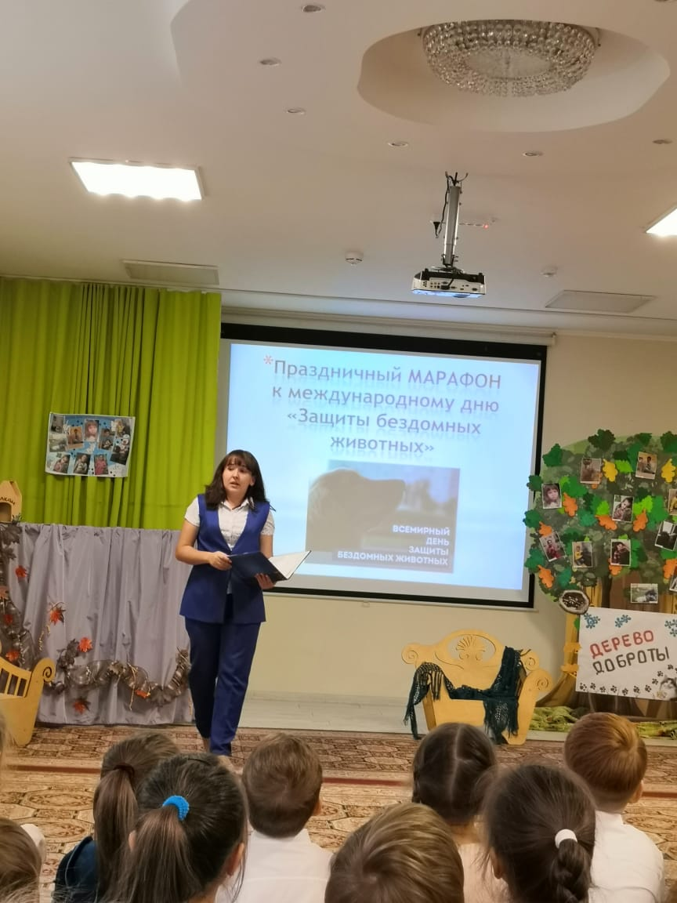
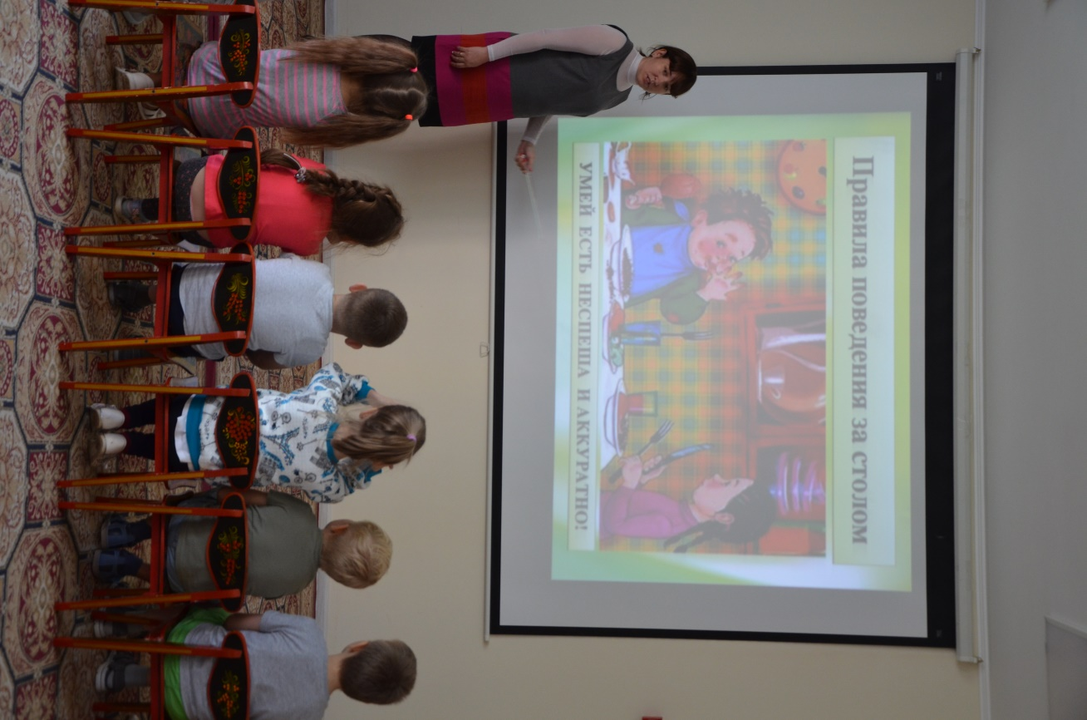
Использование мультимедиа в нравственно-эстетическом воспитании.

Slide 9
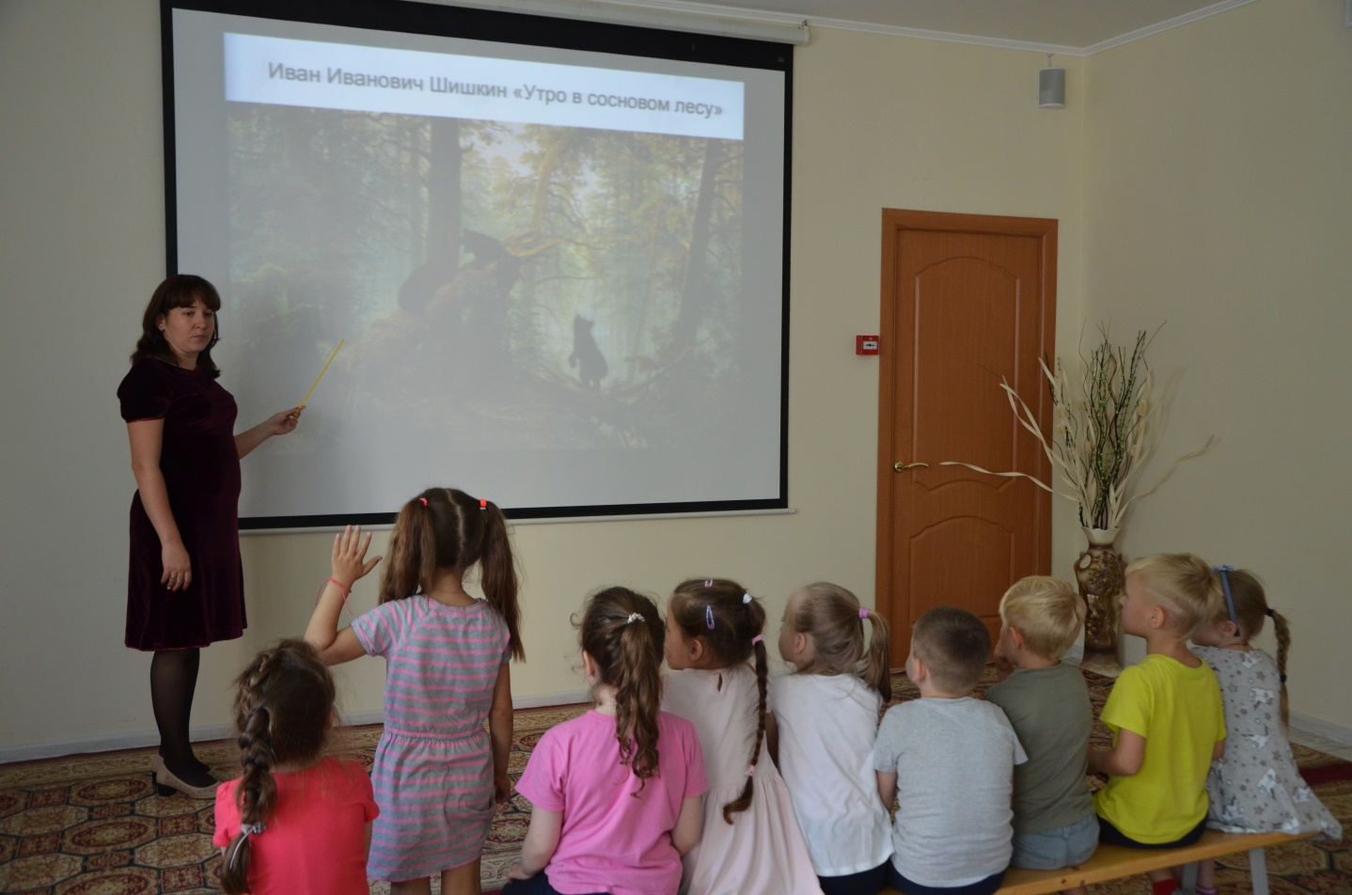
Организованная образовательная деятельность по ознакомлению с произведениями изобразительного искусства, с творчеством художников

Slide 10
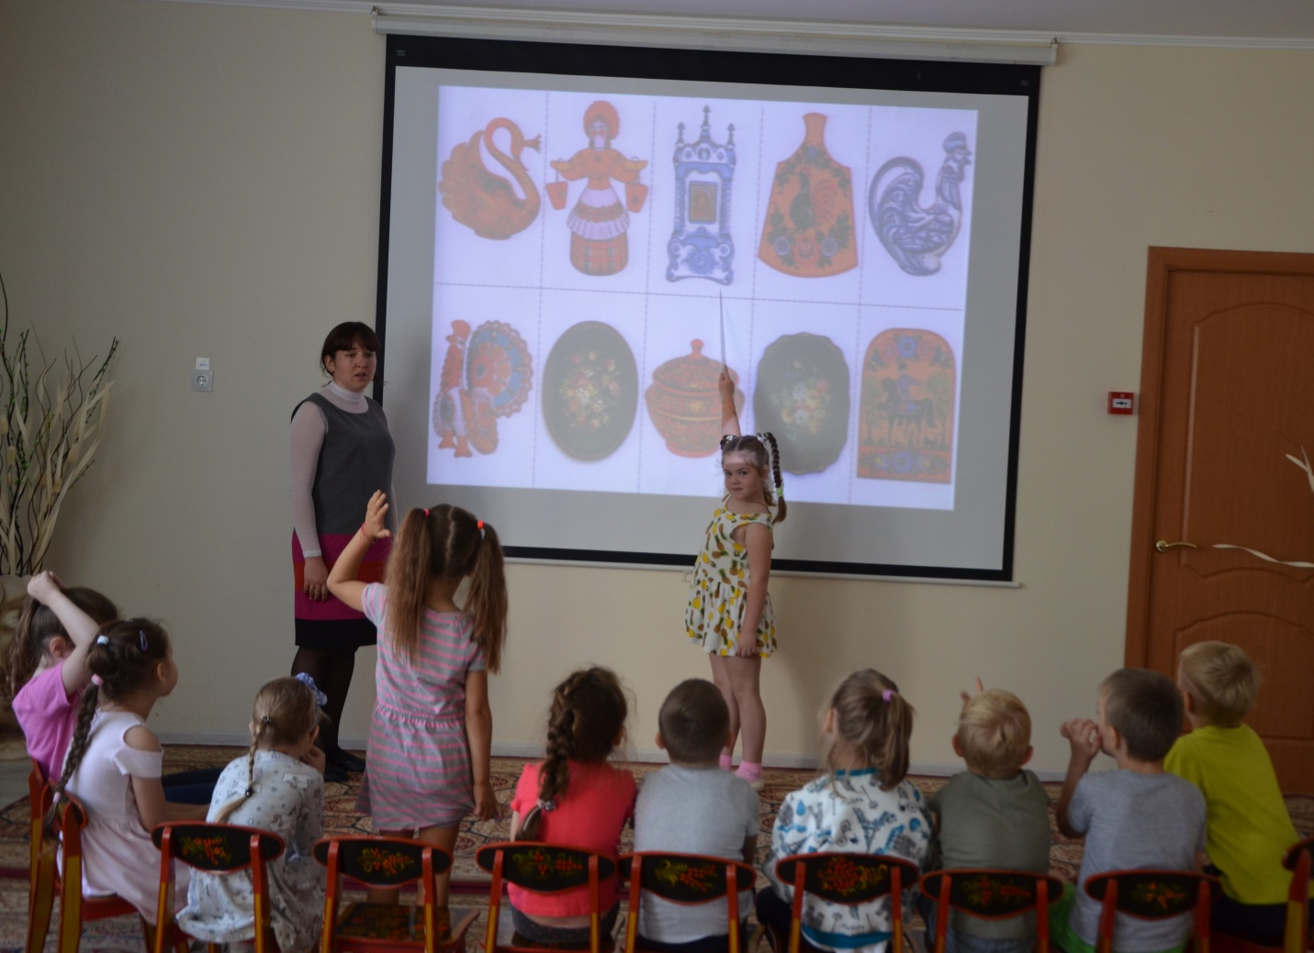
Знакомство с народным декоративно- прикладным искусством.

Slide 11
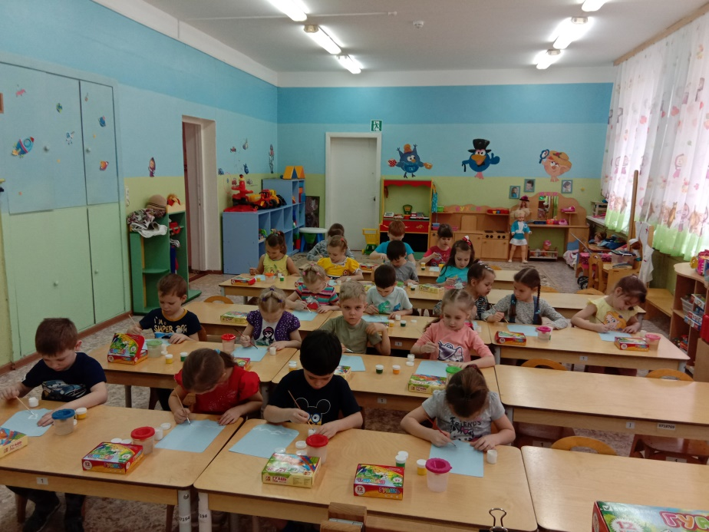
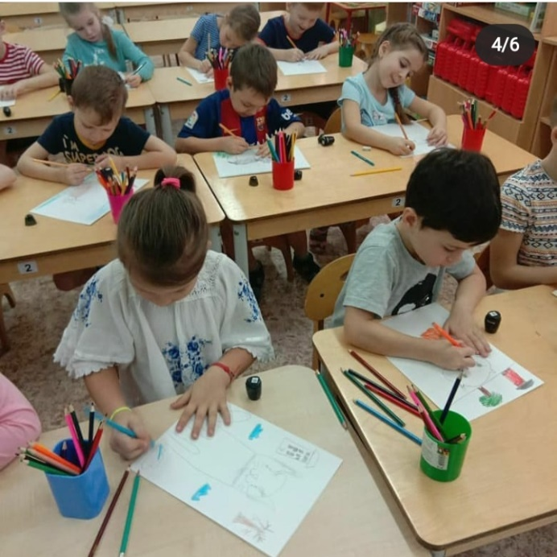
«Рисование музыки»

Slide 12
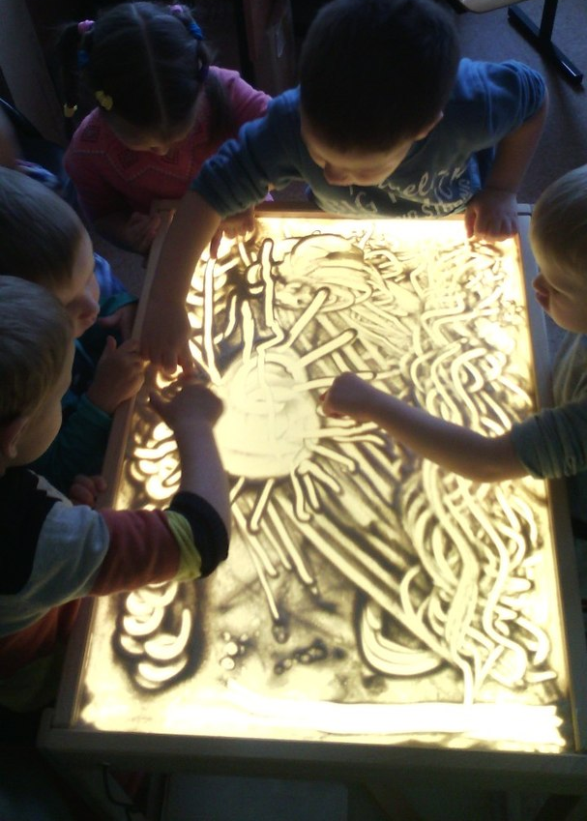
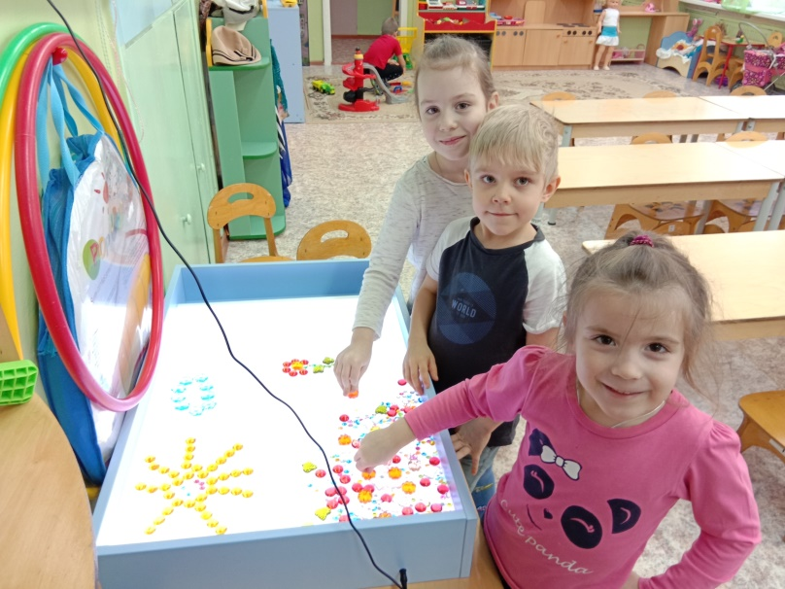
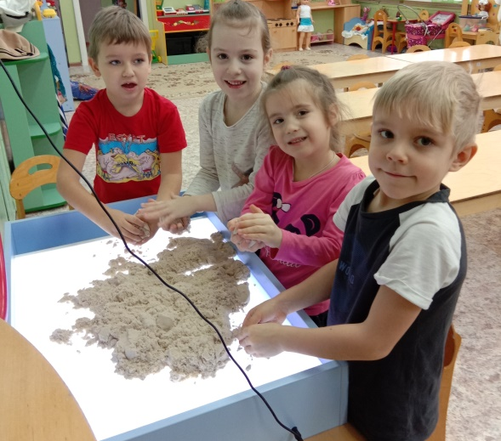
Использование светового планшета для рисования

Slide 13
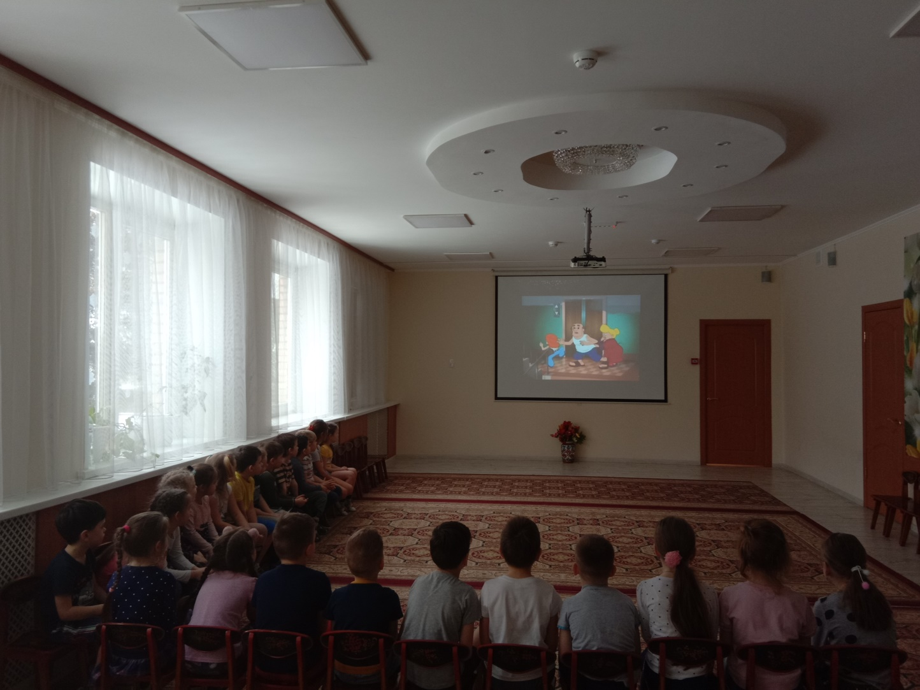
Познавательное развитие

Slide 14
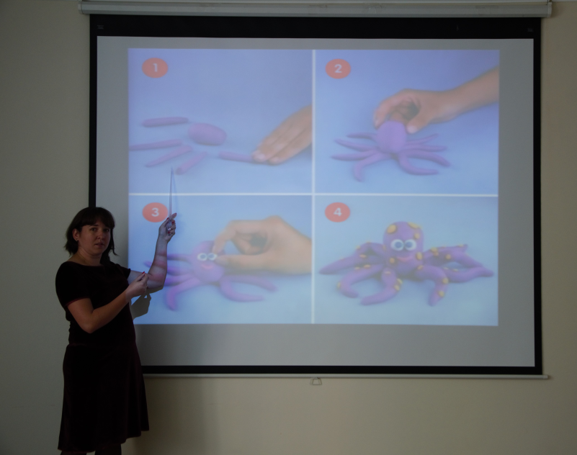
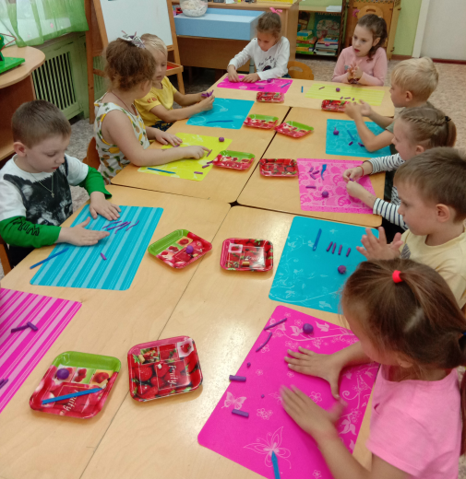
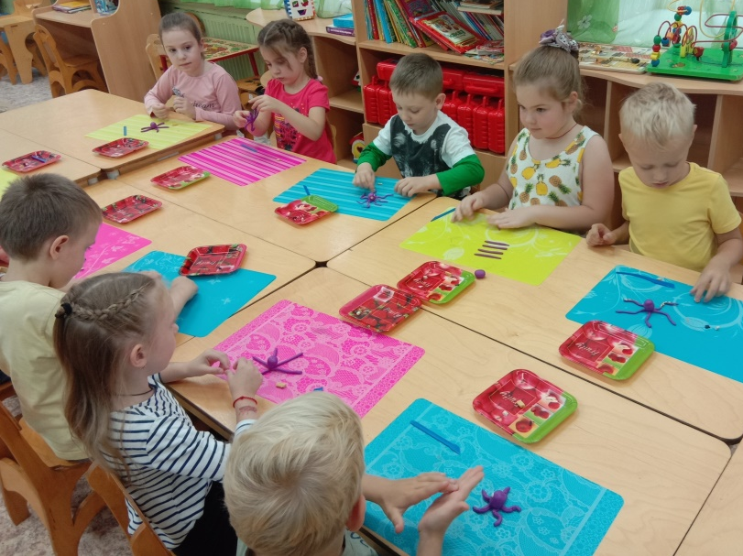
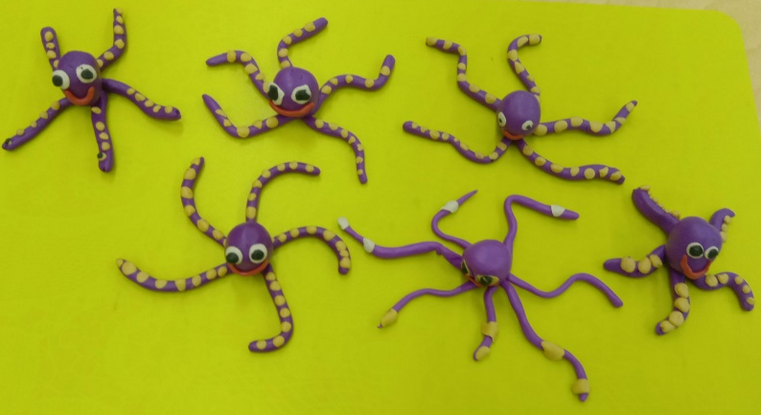
Художественно-эстетическое развитие
Лепка

Slide 15
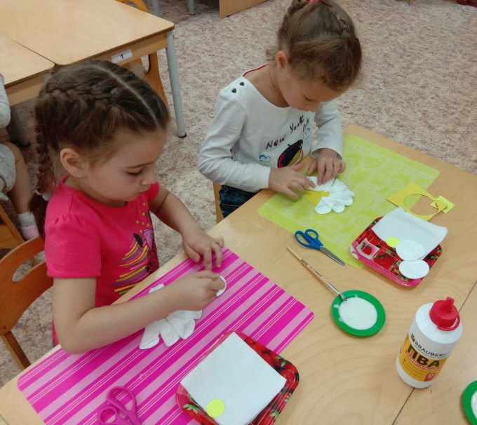
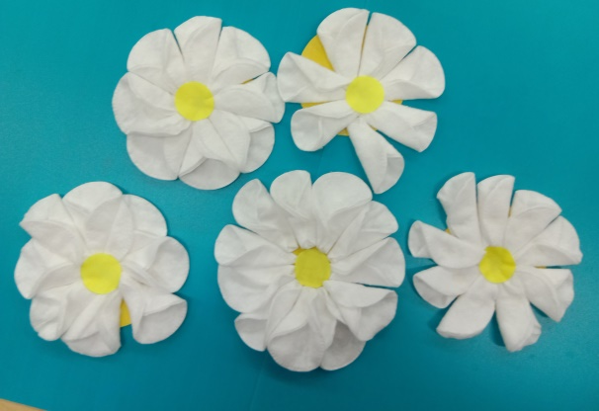
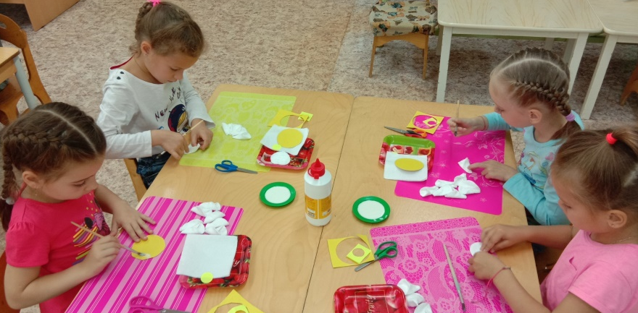
Художественно-эстетическое развитие
Аппликация

Slide 16
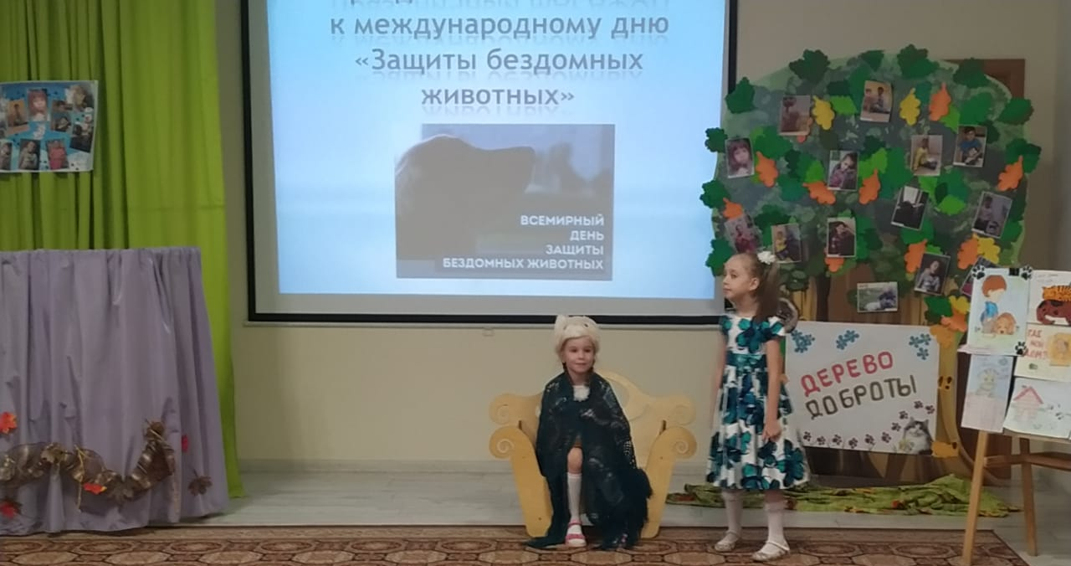
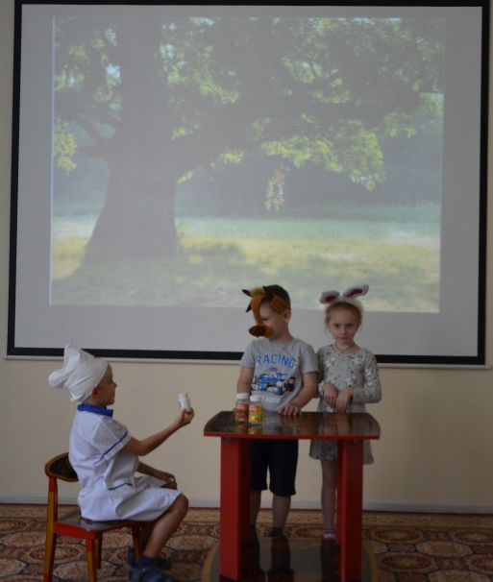
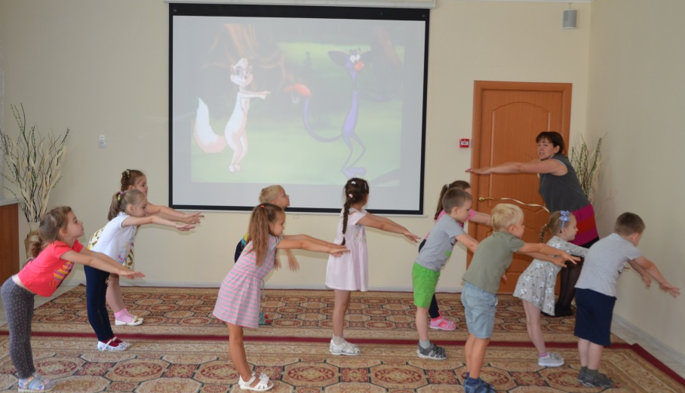
Использование ИКТ в театрализованной деятельности

Slide 17
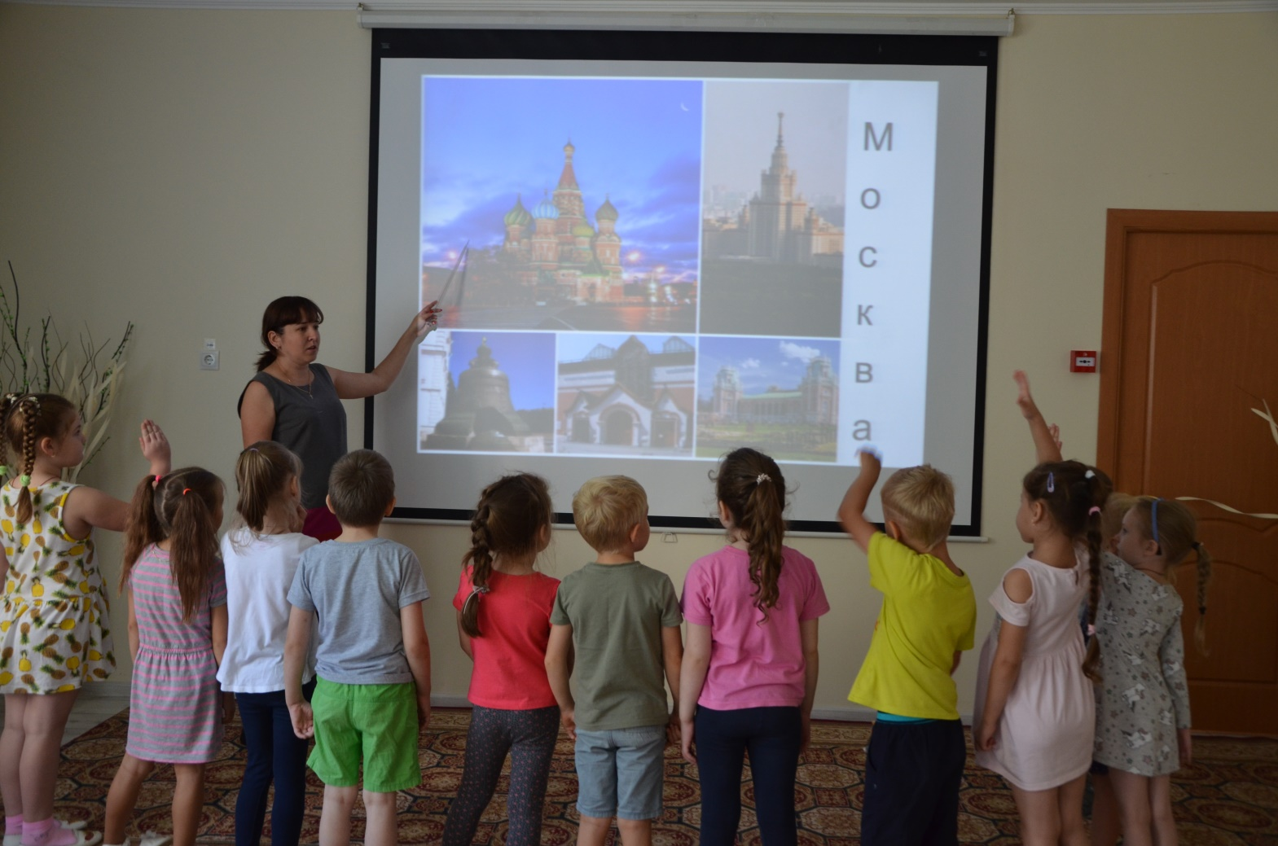
Виртуальные экскурсии

Slide 18
Из всего выше сказанного, можно сделать вывод, что применение ИКТ в воспитательно-образовательном процессе: 1. Способствует повышению профессионального уровня, как педагога, активизирует на поиск новых нетрадиционных форм и методов обучения, дает стимул к проявлению творческих способностей. 2. Увеличивает интерес детей к обучению, активизирует познавательную деятельность, повышает качество усвоения программного материала детьми. 3. Позволяет ярко, образно, в доступной дошкольникам форме преподнести новый материал, что соответствует наглядно-образному мышлению детей дошкольного возраста; 4. Позволяет привлечь внимание детей движением, звуком, мультипликацией; 5. Расширяет творческие способности, как самого педагога, так и дошкольников.

Slide 19
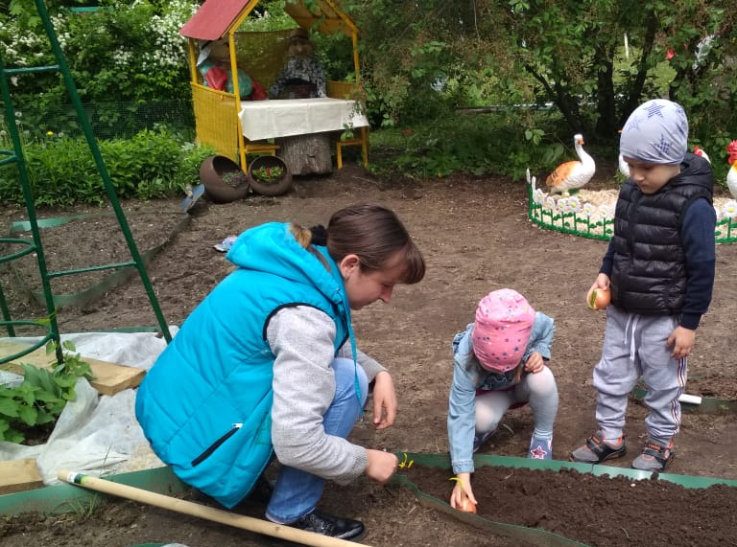
И все же, какими бы положительным, огромным потенциалом не обладали информационно-коммуникационные технологии, но заменить живого общения педагога с ребенком они не могут и не должны. Все должно быть в меру.

